Slide 1
드론 네트워크 기반의 공중형 엣지 컴퓨팅 구현
캡스톤 디자인Ⅰ 최종발표 2023.06.14.(수)
지도교수 | 김태훈
팀원 | 박상기 | 고유진 | 이동헌

Slide 2
Contents
Part 1. 프로젝트 개요
배경 및 필요성
프로젝트 목표
Part 2. 관련 논문
Part 3. 프로젝트 수행 내용 및 결과
실험 내용
실험 환경
실험 결과
실험에 대한 논문
Part 4. 고찰 및 향후 계획

Slide 3
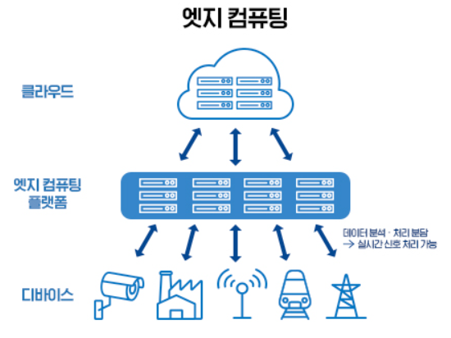
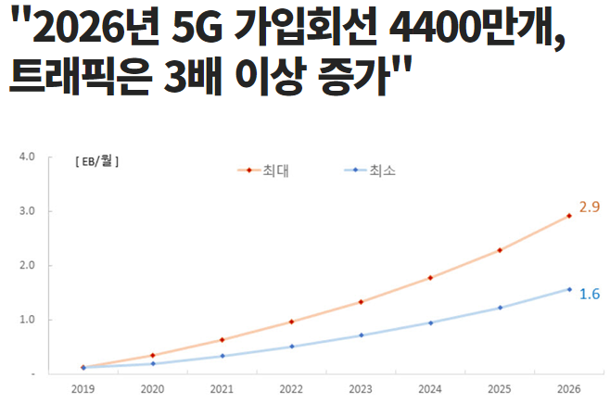


배경 및 필요성
Part 1.
엣지 컴퓨팅 (Edge Computing)
응답 시간을 개선하고 대역폭을 절약하기 위해 단말과 가까운 곳에 컴퓨팅 능력이 있는 연산 장치를 도입하는 분산 컴퓨팅 패러다임
무선 통신 이용 환경의 발전으로 트래픽 양 증가
자연재해로 인한 기지국 붕괴
무인 항공기 - 드론
[출처 - https://www.etnews.com/20210315000170, 삼성디스플레이 뉴스룸]

Slide 4
프로젝트 목표
Part 1.
연구 목표
드론을 이용하여 비지상 네트워크 환경 속에서
사용자의 데이터를 전달 받아 처리 및 전송하는
드론 기반 공중형 엣지 컴퓨팅을 구현하는 것을 목표로 한다.

Slide 5
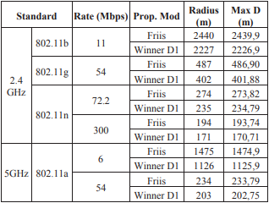
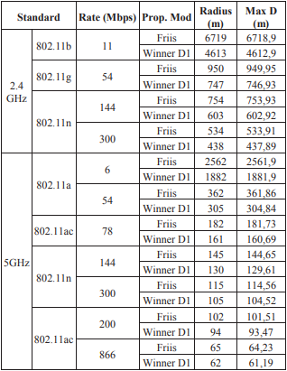
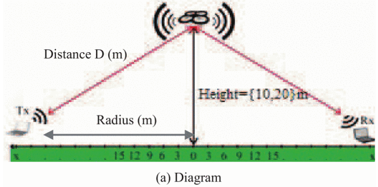
관련 논문(1/2)
Part 2.
WiFi networks on drones
드론을 이용한 공중 WIFI 네트워크를 배치하기 위해 두가지의 WIFI 모드를 비교하는 실험 및 연구
[출처 : http://lps3.ieeexplore.ieee.org.libproxy.hanbat.ac.kr/document/7805730]

Slide 6
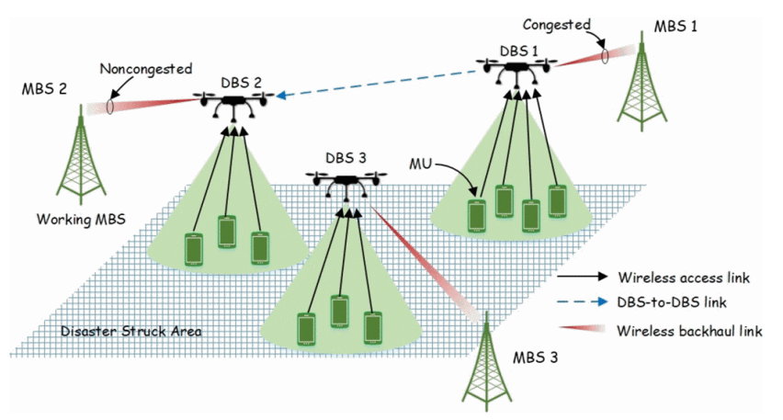
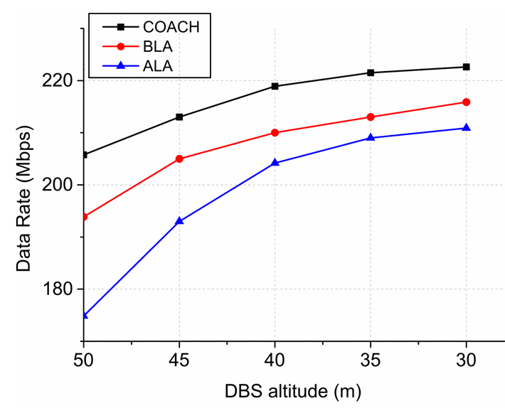
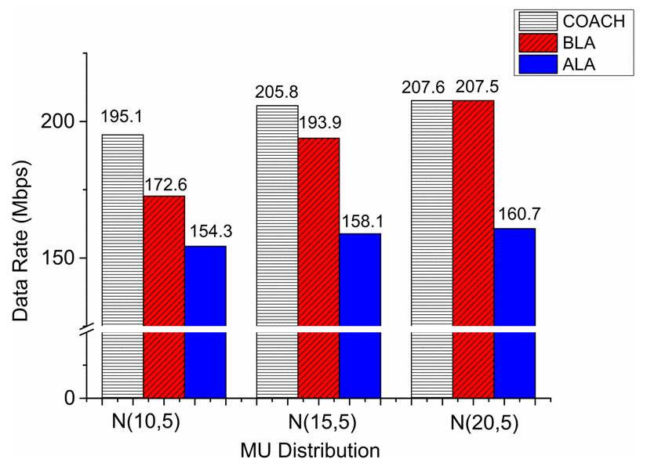
관련 논문(2/2)
Part 2.
A Cooperative Drone Assisted Mobile Access Network for Disaster Emergency Communications
모바일 사용자가 근처 기지국이 없을 경우 드론 탑재 기지국을 통해 기지국과 통신하는 알고리즘 설계
드론 기지국 고도에 따른 데이터 속도
모바일 사용자 분포에 따른 데이터 속도
[출처 : http://lps3.ieeexplore.ieee.org.libproxy.hanbat.ac.kr/document/9013813]

Slide 7
실험 내용
Part 3.
수행 목표 | Feb | Mar | Apr | May | Jun | Jul | Aug | Sep | Oct
팀 구성 및 주제 선정
임베디드 시스템을 이용한 통신체계 구축
지상 이동 환경에서 통신 테스트
MAVLINK를 통한 통신 구현
GAZEBO를 이용한 드론 제어 알고리즘 시뮬레이션
드론 제작 및 ROS를 통한 드론 제어
드론을 이용한 통신 테스트
ROS를 활용하는 것으로 변경
→ ROS를 활용하여 임베디드 시스템 간 통신 구현 및 성능 분석
성능 분석은 드론의 이동성을 고려하지 않은 환경에서 통신 성능을 테스트

Slide 8
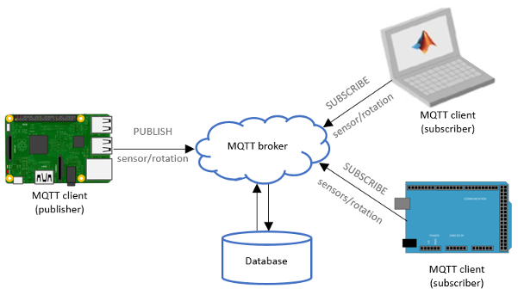
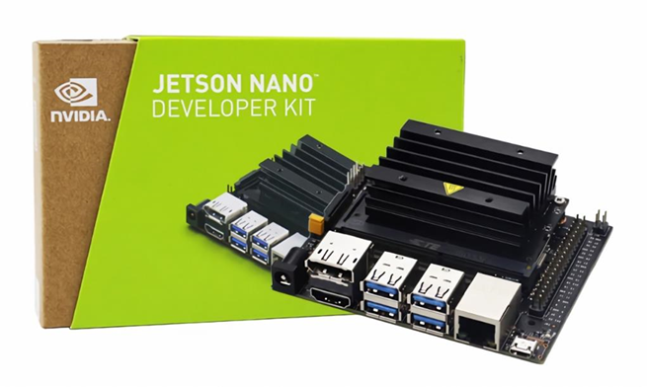
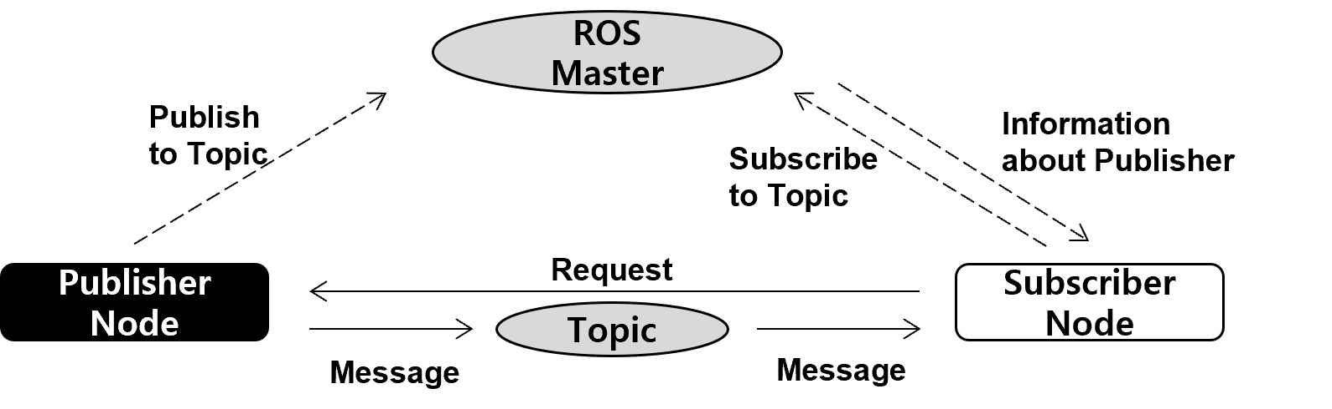
실험 환경(1/6)
Part 3.
두 대의 Jetson Nano(4GB RAM)를 소형 컴퓨터로 활용
MQTT 기반의 통신 방법(메시지 교환 방법)
ROS 기반의 통신 방법(메시지 교환 방법)

Slide 9

실험 환경(2/6)
Part 3.
ROS를 활용한 임베디드 시스템 간 연결
같은 WIFI 공유기를 사용한다고 가정
ROS를 통해 2대의 임베디드 시스템 간 연결을 시도했을 때, Jetson Nano 간의 연결만 가능
→ 실험에서 Jetson Nano 2대를 사용

Slide 10
실험 환경(3/6)
Part 3.
MQTT(Message Queuing Telemetry Transport) 기반의 통신 방법
경량의 publish/subscribe(발행/구독) 메시지 프로토콜
MQTT는 클라이언트와 브로커로 구성
브로커는 메시지를 관리하고 전달하는 역할
→ 브로커를 통해 메시지 전송이 가능하다는 것은 통신이 가능한 지역으로 판단되어 MQTT 기반의 방법은 제외

Slide 11
실험 환경(4/6)
Part 3.
ROS 기반의 통신 방법
ROS 시스템의 데이터 통신은 토픽(Topic), 서비스(Service), 액션(Action) 등의 형태를 가짐
연속적인 데이터 송수신이 가능한 토픽 형태의 통신을 활용
실질적인 데이터 전송이 ROS Master를 거치지 않고 노드 간에 직접 이루어짐
→ ROS는 효율적이고 확장 가능한 통신이 가능하기 때문에 ROS 기반의 통신 방법을 사용

Slide 12
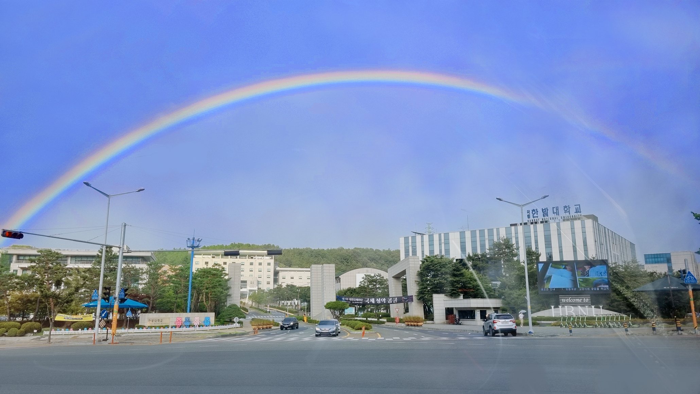
실험 환경(5/6)
Part 3.
실험에 사용된 데이터
10MB 크기의 이미지 데이터
Base64 인코딩을 사용하여 문자열로 변화 후 데이터 전송
→ Base 64 란 8비트 이진 데이터를 공통 ASCII 영역의 문자들로만 이루어진 일련의 문자열로 바꾸는 인코딩

Slide 13
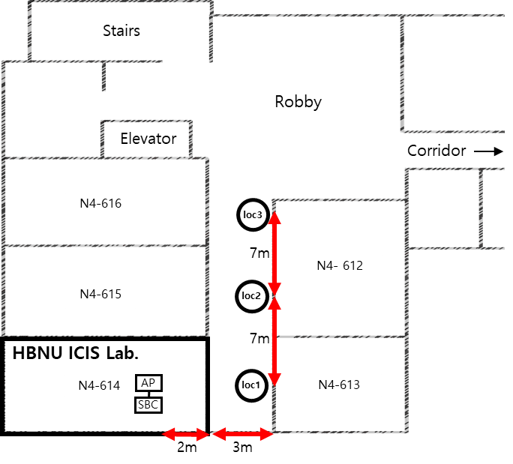
실험 환경(6/6)
Part 3.
데이터 – 이미지를 base64 인코딩하여 메시지로 전송
위치를 변경하며(예: location 1, location 2, location 3) 실험을 수행
메시지 전송 주기(Issue Rate), 송수신기 사이의 흐름을 제어하기 위한 큐의 크기(Queue Size)를 변경하며 실험을 수행
WiFi 동작 주파수를 변경하며(2.4GHz, 5GHz) 실험을 수행
한밭대학교 산업정보관(N4동) 6층

Slide 14
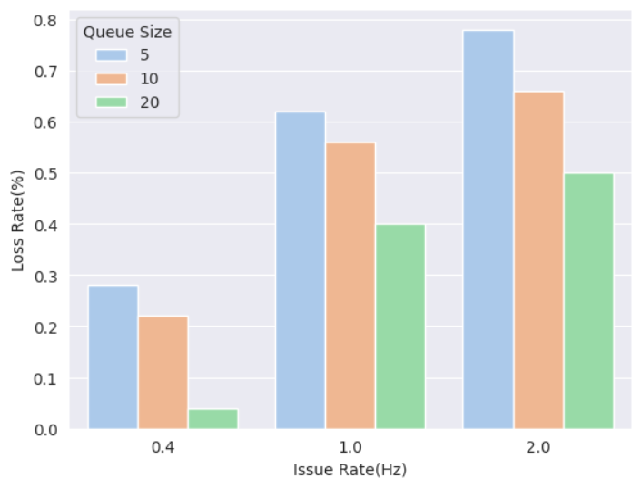
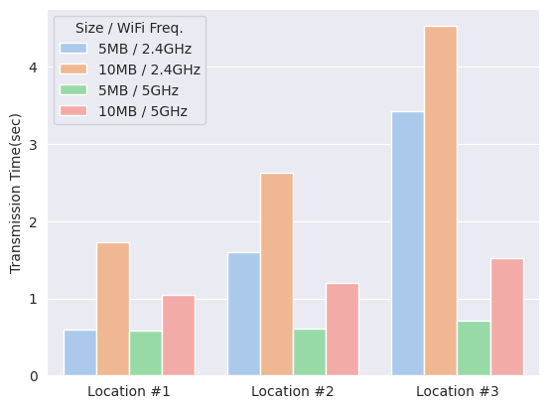
실험 결과(1/2)
Part 3.
Issue Rate와 Queue Size의 변화에 따른 유실률 비교
이미지 크기, WiFi 동작 주파수 별 통신 거리에 따른 전송 시간

Slide 15
실험 결과(2/2)
Part 3.
결과 분석
최신 데이터만 필요한 경우에는 작은 큐 크기가 적합하며, 전체 정보가 필요한 경우에는 큰 큐 크기가 적합함을 보여준다. 이를 통해 사용자는 데이터의 용도에 따라 적절한 큐 크기를 설정할 수 있음을 알 수 있다.
드론과 사용자 단말이 2.4GHz 대역을 활용하더라도 통신이 가능한 범위(coverage) 내에 위치한다면 2.4GHz 대신 5GHz로 통신을 수행하는 것이 더 효율적이다.

Slide 16
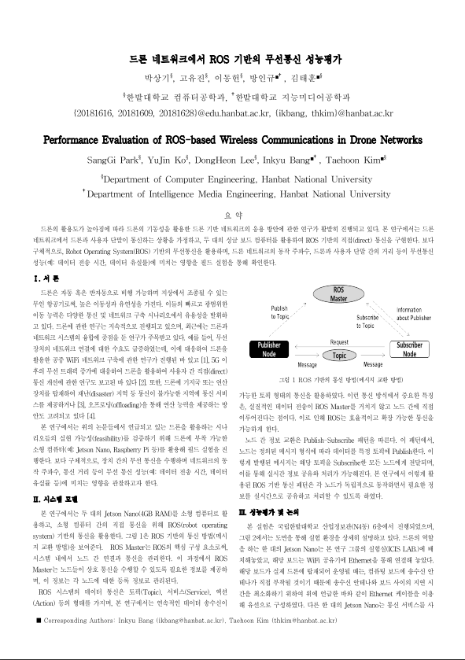
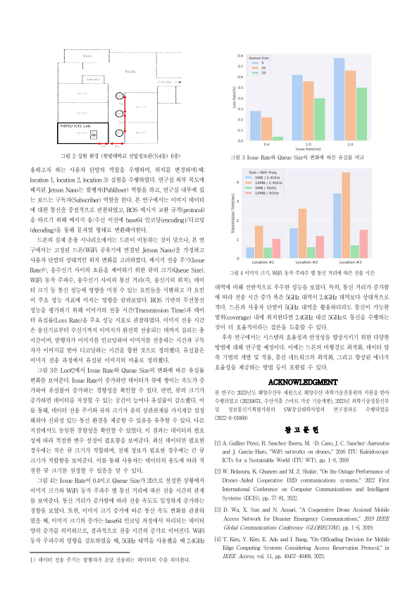
실험에 대한 논문
Part 3.
2023 한국통신학회 하계종합학술발표회에서 발표 예정

Slide 17
고찰 및 향후 계획
Part 4.
보드를 드론에 탑재 후 통신 테스트
보드에 AP를 올린 후 그 AP를 통한 통신 테스트
드론 이동경로 제어 알고리즘 개발
드론 이동경로에 따른 성능 분석

